Slide 1
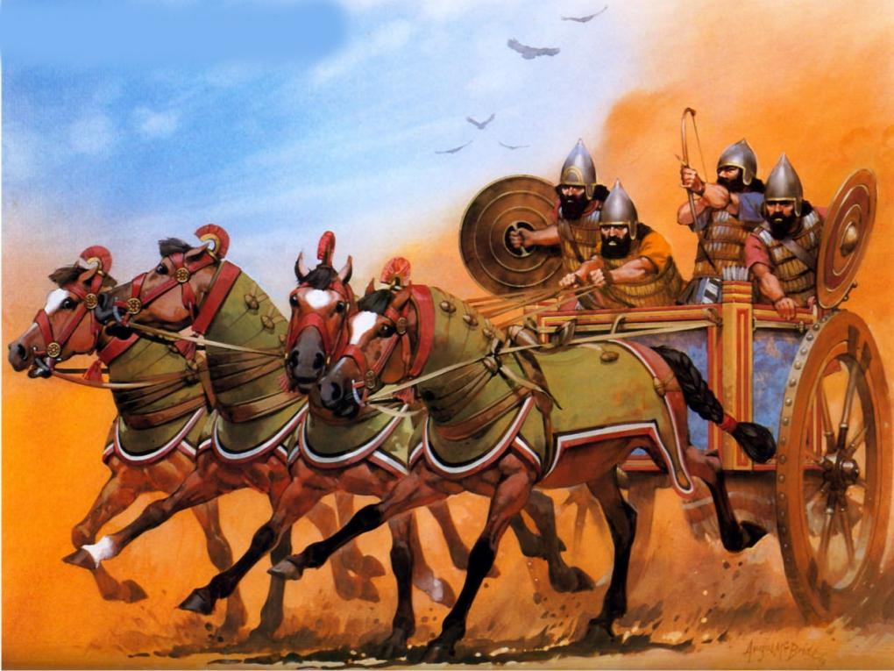
Ассирийская держава

Slide 2
Проверка знаний:
1. Древнееврейское царство располагалось:
А) в Египте; Б) в Палестине; В) в Междуречье; Г) в Северной Африке.
2. Выражение «соломоново решение» означает:
А) остроумное решение, ловкий выход из трудного положения;
Б) неразумное требование, приказ;
В) подписание важного закона;
Г) осуждение невиновного.
3. Великан - филистимлянин, которого убил юный Давид:
А) Моисей; Б) Тутанхамон; В) Голиаф; Г) Соломон.
4. Где Моисей, по библейским преданиям, получил от Бога правила, как нужно жить Сынам Израиля, а потом и каменные Скрижали Завета с Десятью заповедями, ставшими основой Моисеева законодательства (Торы)?
А). На горе Нево; Б). На горе Синай; В). У побережья Красного Моря; Г). В долине Ханаан.
5. Назовите первого царя и основателя объединённого Израильского царства (около 1029—1005 гг. до н. э.)
А). Моисей; Б). Саул; В). Давид; Г). Соломон.
6. Во время правления какого исторического персонажа в Иерусалиме был построен Иерусалимский Храм — главная святыня иудаизма?
А). Моисей; Б). Саул; В). Давид; Г). Соломон.

Slide 3
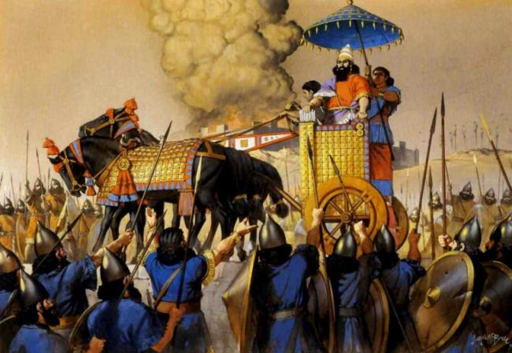
План урока.
1. Освоение железа.
2. Ассирийское войско.
3. Завоевания ассирийских царей.
4. Царский дворец.
5. Библиотека глиняных книг.

Slide 4
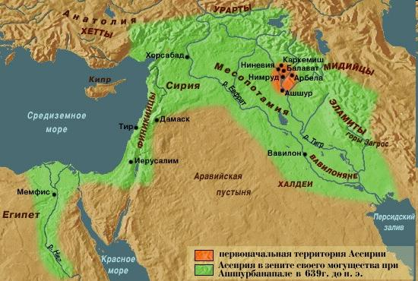
В конце 3 тысячелетия до н.э. в Древнее Междуречье пришли семитские племена - ассирийцы. Здесь они построили свой первый город и назвали его в честь своего главного бога Ашшур.

Slide 5
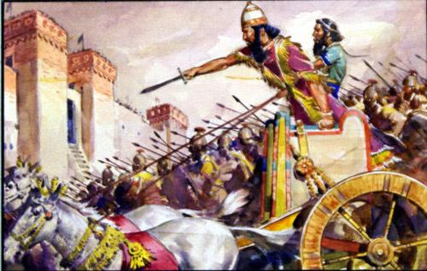
Во главе Ассирии стояли цари, считавшие себя богами. Население платило налоги и несло разные повинности. Цари покоренных ассирийцами стран платили дань. По всей стране ассирийцы проложили дороги из кирпича и камня, скрепленных асфальтом.

Slide 6
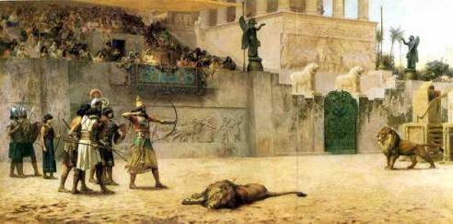
Освоение железа
Любимым занятием ассирийских царей была охота на львов.
Царь царей побеждал царя зверей – власть над людьми и природой.

Slide 7
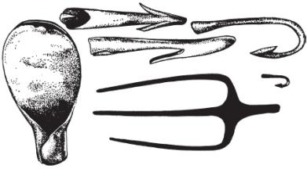
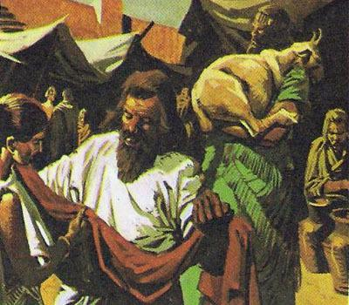
Плодородных земель в Ассирии немного, большую часть страны занимали горы, богатые железной рудой. Ассирийцы раньше своих соседей начали использовать железо.
Основные занятия ассирийцев:
Скотоводство
Охота
Торговля
Военное дело

Slide 8
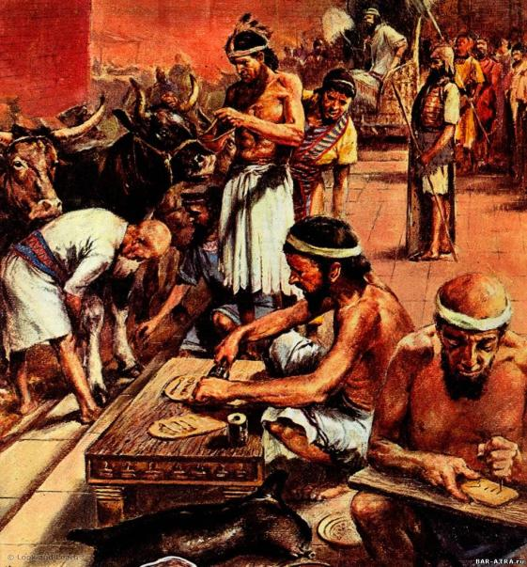
Причины расцвета Ассирийской державы
благоприятные климатические условия, изобилие дичи в горах;
освоение железа;
богатые залежи железной руды;
выгодное положение в отношении сухопутной торговли;
интенсивное освоение морских торговых путей.

Slide 9
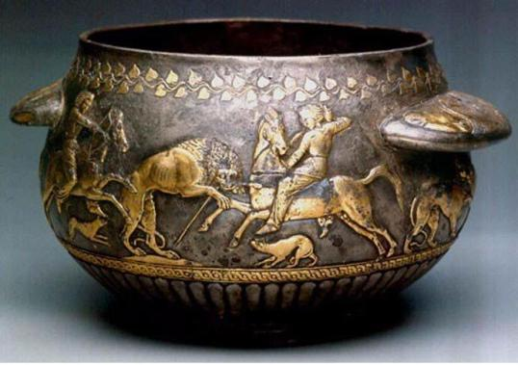
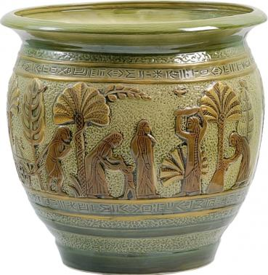
Освоение железа
Освоение железа стало одним из решающих факторов стремительного расцвета Ассирийской державы. Значительно усовершенствовались орудия труда. Появились железная кирка, мотыга, плуг, лопата. Все это позволило активно развивать земледелие и садовое хозяйство, рыть каналы для орошения.
Активно начали развиваться ремесла. Ашшурские купцы вывозили из страны изделия ремесла, особенно ценились ассирийские ткани, ввозили в основном серебро, золото, шерсть и кожу.

Slide 10
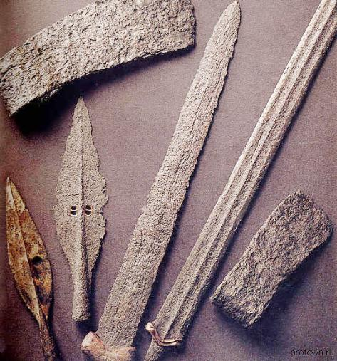
Освоение железа
Ассирийцы начали использовать железо в военных целях.
Изготовлялись стрелы и короткие копья с металлическими наконечниками, железная палица, мечи, кинжалы, мощные тараны, оббитые металлом для прочности, камнеметы.
Выплавлялись и защитные приспособления - панцири, щиты, шлемы.

Slide 11
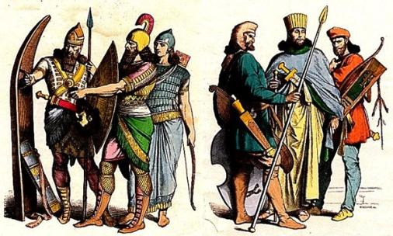
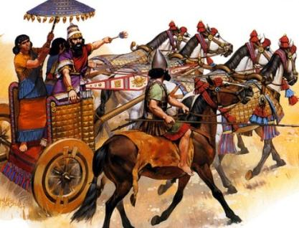
Ассирийское войско
В VII в. до н.э. ассирийская армия стала самой сильной в древнем мире. Войско делилось на отряды. Состояла из пехоты, конницы и воинов на колесницах. Пехота делилась на тяжело - и легковооружённную. Ударную силу составляли колесницы. Конница у ассирийцев была составной частью армии.

Slide 12
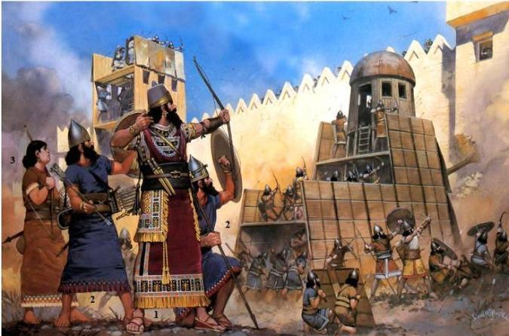
Ассирийское войско
Для штурма крепостей использовали тараны и осадные башни.
- Рассмотрите рисунок, и назовите, что использовали ассирийцы для штурма крепостей.
Таран – стенобитное орудие, передвижная колесная машина, с помощью которой пробивались крепостные стены и ворота при осаде городов
Катапульты – орудия для метания камней

Slide 13
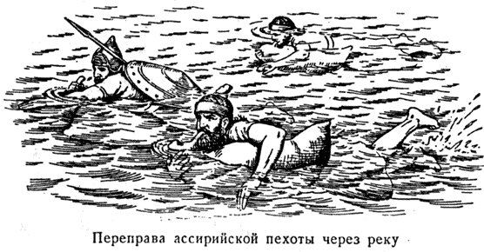
Ассирийское войско
Ассирийцы умели переплавляться через реку на кожаных мешках.

Slide 14
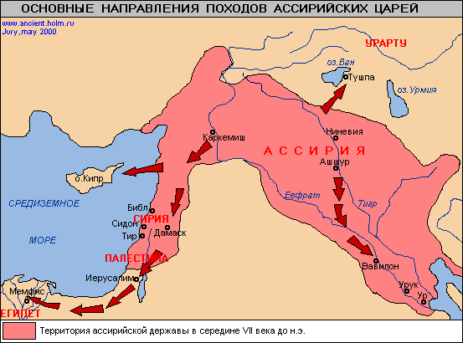
Завоевания ассирийских царей
Завоевания ассирийцев: Вавилонское царство, Сирия, Иудея и Палестина, даже некоторые районы Закавказья, Египет и Элам. Ассирийцам удалось завоевать практически все известные им территории. Ассирийские цари по праву считали себя "властелинами четырех сторон света".

Slide 15
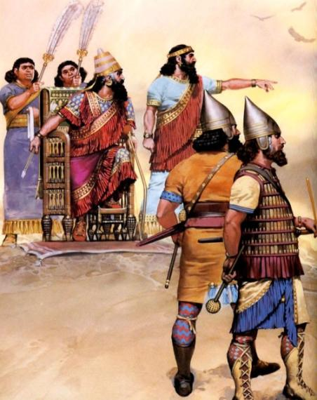
Завоевания ассирийских царей
Работа с документом
“В третьем году моего правления укрепленные города задумали мятеж... Многочисленные войска... я мобилизовал и выступил в поход на завоевание этих городов.
Сильными осадными орудиями я пробил их укрепленные стены и сровнял их с землей. Людей с их имуществом я взял в плен; эти города я разрушил, снес и сжег в огне...”.
“Двести восемь тысяч человек, малых и больших, мужчин и женщин, лошадей, мулов, ослов, верблюдов, крупный рогатый скот и овец без числа - тяжелую добычу я награбил и увел в Ассирию”.

Slide 16
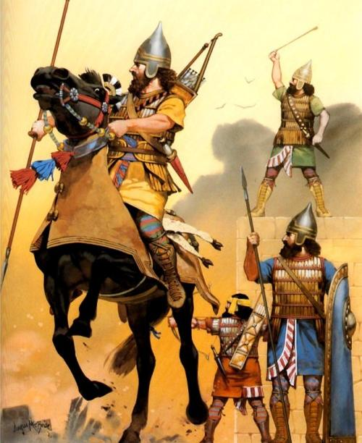
Завоевания ассирийских царей
Вопросы к документу:
- С какой целью ассирийские цари совершали свои военные походы в соседние страны?
- Что забирали с собой ассирийские воины в качестве добычи?
- Какой характер носили войны, которые вели цари Ассирии?

Slide 17
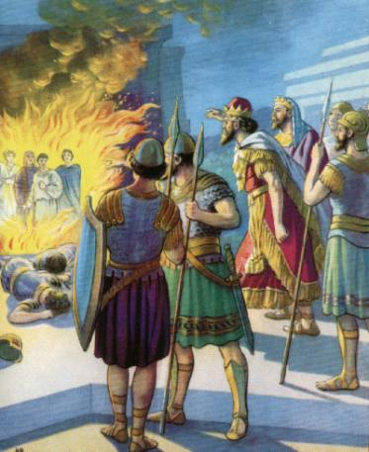
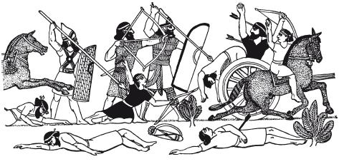
Завоевания ассирийских царей
Ассирийцы были беспощадны к побежденным. Устраивали массовые казни с целью устрашения населения. Они разрушали города непокорных. Так был разрушен Вавилон – центр всего Междуречья.
Сажали, на кол, ослепляли, сдирали кожу.
Разрушали храмы и крепостные стены.
Уводили в плен целые народы.
Грабили.

Slide 18
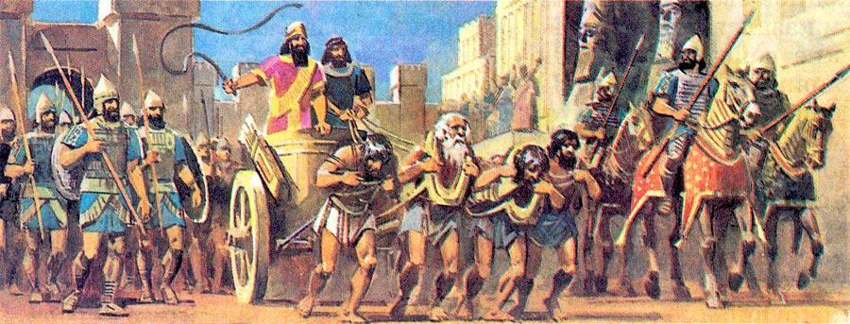
Завоевания ассирийских царей
Ниневия – «логовище львов»
Они уводили в плен целые народы, тысячи людей. Город Ниневию называли логовищем львов и городом крови.
Возвращение войска в Ниневию

Slide 19
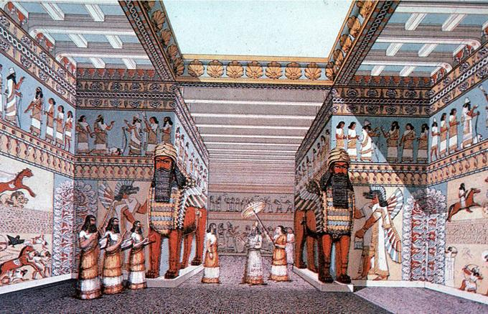
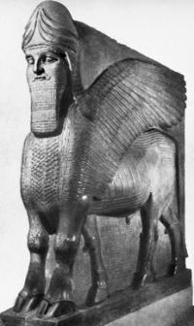
Царский дворец
Дворец ассирийских царей был построен на холме и походил на крепость. Его окружала белая стена с зубчатой стеной.
Статуя крылатого быка, охранявшая вход в царский дворец.

Slide 20
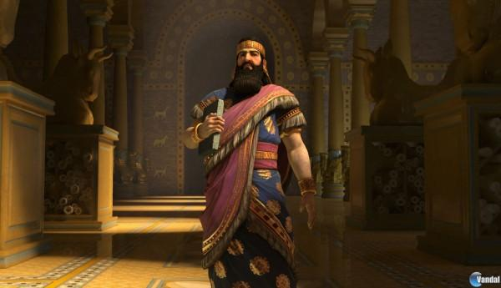
Библиотека глиняных книг
Одним из самых известных ассирийских царей был Ашшурбанапал, правивший с 669 по 633 год до нашей эры. Ашшурбанапал был одним из самых образованных людей своего времени. Он собрал огромную библиотеку – 30 тысяч глиняных книг.

Slide 21
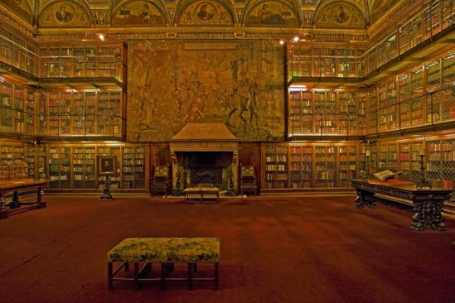
Библиотека глиняных книг
Библиотека царя Ашшурбанапала в Ниневии была обширной, состояла из глиняных книг. Когда таблички попадали в царскую библиотеку, на них ставили штамп «Дворец Ашшурбанапала, царя вселенной, царя Ассирии». Затем таблички расставляли по разделам: в одних ящиках лежали книги по языку, в других – по математике, в третьих – по истории.
Иногда содержание книги не умещалось на одной табличке, приходилось писать продолжение. Тогда в текст следующей страницы заносилась фраза из предыдущей. В самом низу таблички писцы оставляли пометку: «Согласно древнему подлиннику списано и сверено».
Книги в библиотеке были самого разнообразного содержания: по медицине, математике, сельскому хозяйству, религии, литературе и т.д.Там хранились древние тексты эпоса о Гильгамеше.

Slide 22
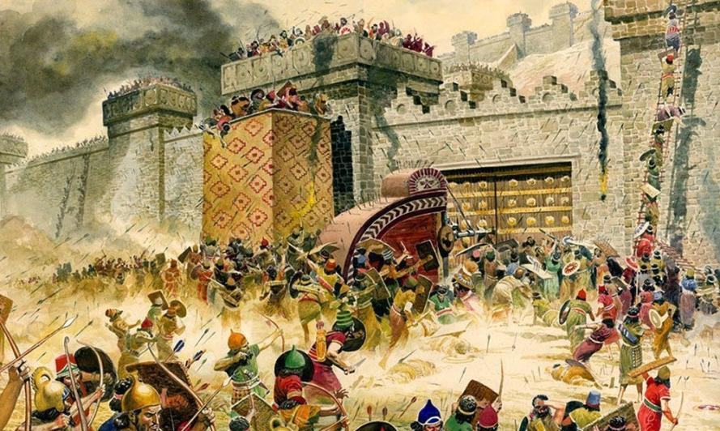
Падение Ниневии
В 612 г. до н.э. вавилоняне объединились с мидийцами и восстали.
Ниневия была захвачена врагами. Ассирийский царь бросился в огонь, чтобы не попасть в плен. Ассирийская держава погибла.
- Погибла ли библиотека Ашшурбанапала?

Slide 23
Заполните пропуски в предложениях, используя предложенные ниже слова:
верхнем
Ассирия находилась в ………….. течении реки ……………. .
Почва Ассирии каменистая, богата залежами ……………. .
В ……………... веке до н. э. армия Ассирии стала самой сильной в мире.
Ассирийская армия использовала оружие, изготовленное из ……………. .
Ассирийцы впервые применили для штурма крепостей …………….., для переправы через реку ………………………… .
Столица Ассирии ………………. была самым богатым городом.
Тигр
железа
восьмом
железа
таран
кожаные мешки
Ниневия

Slide 24
ДОМАШНЕЕ ЗАДАНИЕ:
§ 18, мини-сочинение
«Переход к железному веку - это благо или зло для человечества?» или рисунок.
Рефлексия:
В какую страну мы сегодня совершили путешествие?
«Меня удивило на уроке ………………….…..»
«Я сумел понять, что ……………………….….»
«Я не успел на уроке ……………………..…....»
«Я бы еще хотел узнать о том, что …………»
Спасибо за работу!

Slide 25
Рефлексия:
В какую страну мы сегодня совершили путешествие?
«Меня удивило на уроке ………………….…..»
«Я сумел понять, что ……………………….….»
«Я не успел на уроке ……………………..…....»
«Я бы еще хотел узнать о том, что …………»

